Slide 1
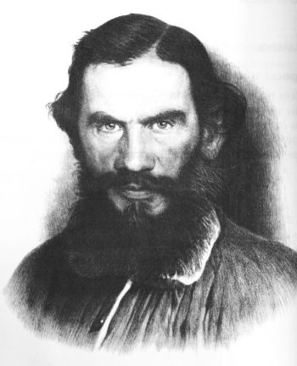
Биография (1828 – 1910)
ЛЕВ НИКОЛАЕВИЧ
ТОЛСТОЙ

Slide 2
Родился Лев Николаевич 28 августа (9 сентября н.с.) 1829 года, в усадьбе Ясная Поляна. Толстой был четвертым ребенком в большой дворянской семье.
Толстой принадлежал к роду князей Болконских.
По матери Толстой был родственником А. С. Пушкина.
В ясной Поляне он вырос и построил школу для крестьянских детей.

Slide 3
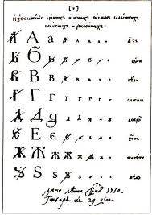
Первая Азбука

Slide 4
Для этих детей писатель написал учебные книги «Азбука» и сам обучал их чтению и письму.
Лев Николаевич Толстой прожил долгую и интересную жизнь. Он написал много книг для взрослых и детей.

Slide 5
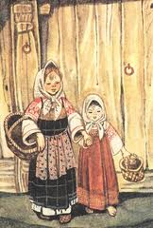
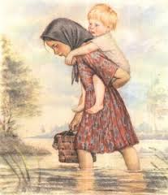
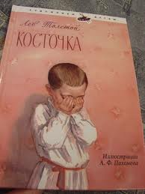
Рассказы о детях
Косточка
Филиппок
Девочка и грибы
Котенок

Slide 6
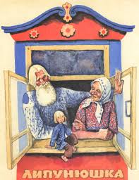
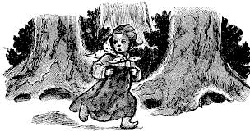
СКАЗКИ
Три медведя
Как мужик гусей делил
Царь и рубашка
Липунюшка

Slide 7
Истории, были, описания
Как гуси Рим спасли
Китайская царица Силинчи
Петр первый и мужик
Эскимосы
Рассказ аэронавта
Индеец и англичанин

Slide 8
Рассказы о животных
Лев и собачка
Орел
Пожарные собаки
Булька
Умная галка

Slide 9
